Slide 1
平衡分離集合を近似する分散アルゴリズム
泉研究室所属
26115142 水谷 龍誠

Slide 2
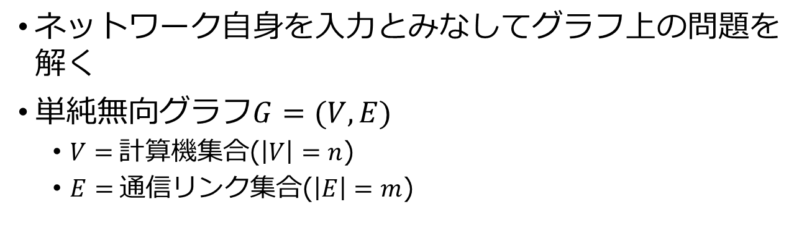
分散アルゴリズム
ネットワーク自身を入力とみなしてグラフ上の問題を解く
単純無向グラフ$G=(V,E)$
$V=$計算機集合($\left|V\right|=n$)
$E=$通信リンク集合($\left|E\right|=m$)

Slide 3
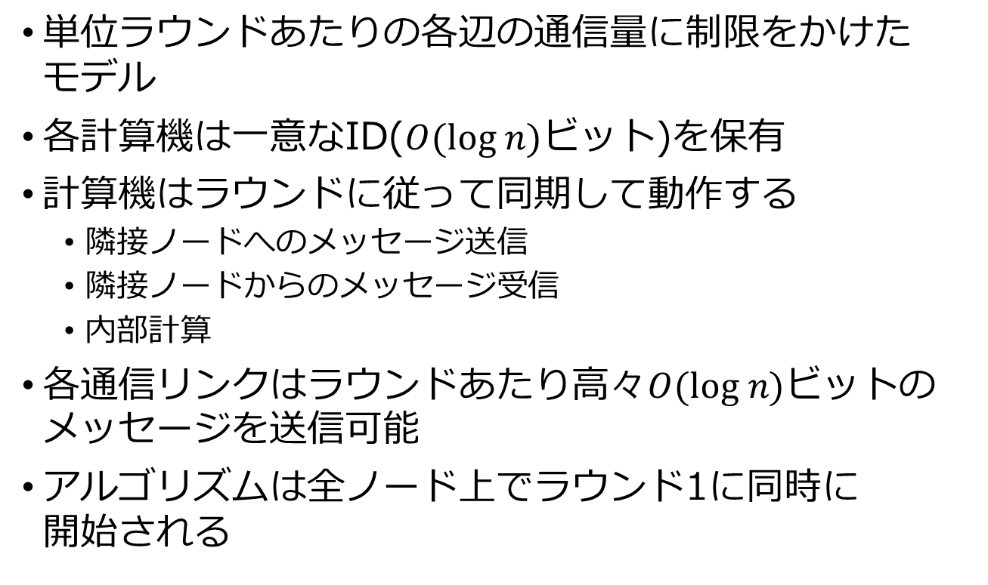
CONGESTモデル
単位ラウンドあたりの各辺の通信量に制限をかけた モデル
各計算機は一意なID($O(log n)$ビット)を保有
計算機はラウンドに従って同期して動作する
隣接ノードへのメッセージ送信
隣接ノードからのメッセージ受信
内部計算
各通信リンクはラウンドあたり高々$O(log n)$ビットの メッセージを送信可能
アルゴリズムは全ノード上でラウンド1に同時に 開始される

Slide 4
研究背景
サイズが小さい平衡分離集合の存在は高速なグラフ アルゴリズムの設計に対して有用である場合がある
サイズ最小の平衡分離集合の探索はNP困難
小さな平衡分離集合を近似する分散アルゴリズムは これまでに知られていない
既存の平衡分離集合を計算する近似アルゴリズムを 分散システム上に実現
CONGESTモデル上の分散アルゴリズムと非自明な 計算時間上界の提示

Slide 5

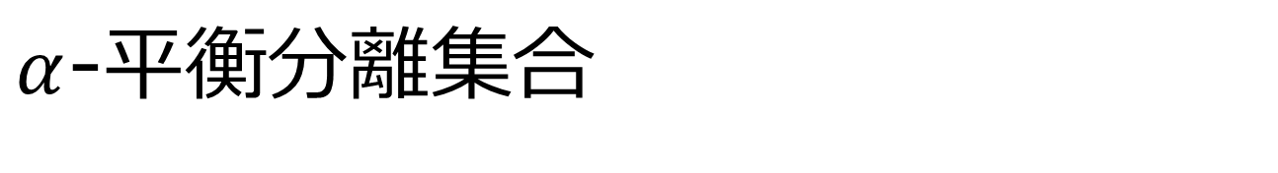
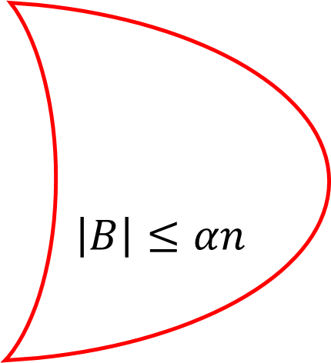
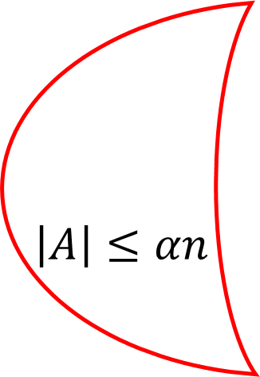
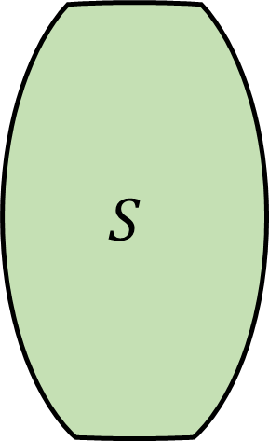

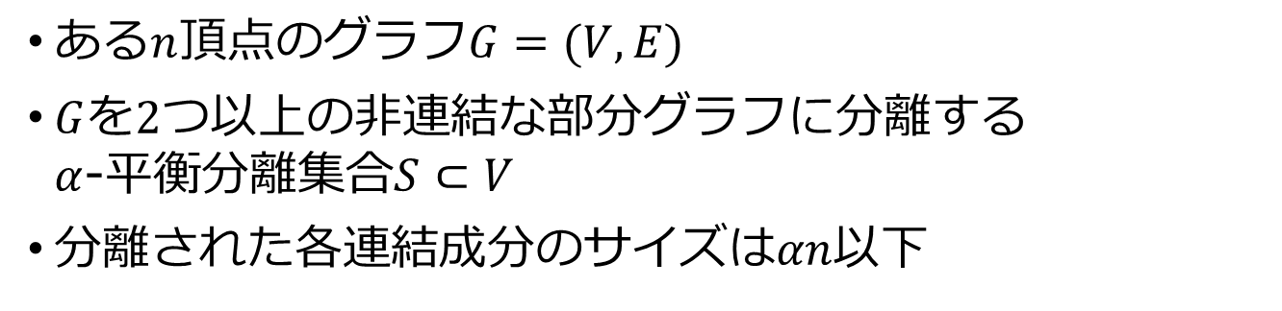
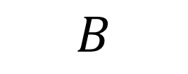
$α$-平衡分離集合
ある$n$頂点のグラフ$G=(V,E)$
$G$を$2つ以上の非連結な部分グラフに分離する$ $α$-平衡分離$集合S⊂V$
分離された各連結成分のサイズは$αn$以下
$$G$$
$$\left|B\right|≤αn$$
$$A$$
$$B$$
$$\left|A\right|≤αn$$
$$S$$
Notes:
原稿

Slide 6

研究結果
サイズ$K$の$α$-平衡分離集合を持つネットワークグラフを入力とする
サイズ$O(ε^{−1}K^{2}\log^{1+o\left(1\right)}n⁡)$の$(α+ε)$-平衡分離集合を $\tilde{O}(ε^{−1}K^{3}(K^{O\left(1\right)}+ℓ))(\sqrt{n}+D)$ラウンドで計算可能

Slide 7
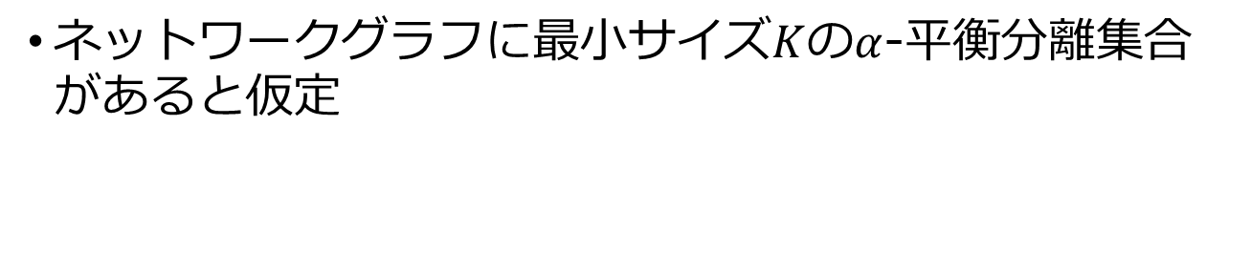


アルゴリズム概要
ネットワークグラフに最小サイズ$K$の$α$-平衡分離集合 があると仮定
$$s$$
$$t$$

Slide 8
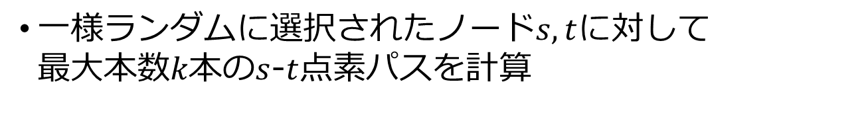
アルゴリズム概要
一様ランダムに選択されたノード$s,t$に対して 最大$本数k本のs$-$t$点素パスを計算
$$s$$
$$t$$

Slide 9
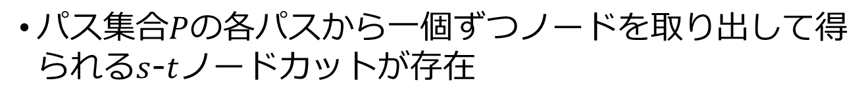
アルゴリズム概要
メンガーの定理 グラフGに対して, 最小サイズのs-t 点カットにおける頂点数とs-t 点素パスの最大本数は等しい
パス集合$P$の各パスから一個ずつノードを取り出して得られる$s$-$t$ノードカットが存在
$$s$$
$$t$$

Slide 10
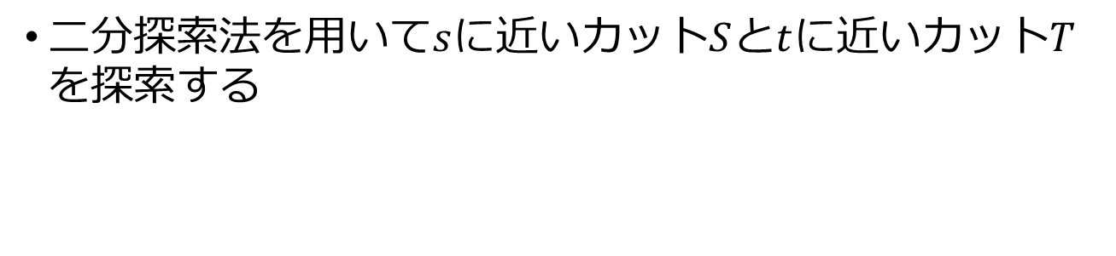


アルゴリズム概要
二分探索法を用いて$s$に近いカット$S$と$t$に近いカット$T$を探索する
$$S$$
$$T$$
$$s$$
$$t$$

Slide 11
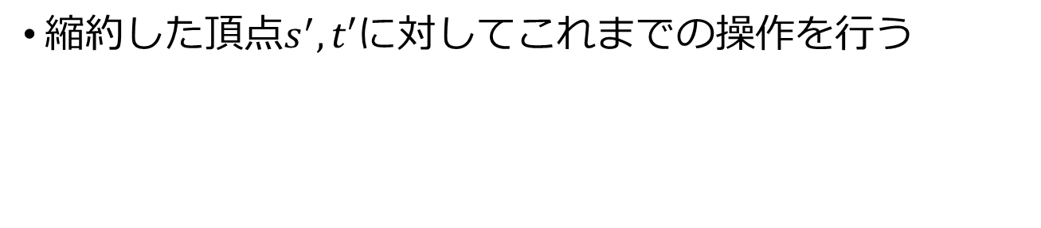



アルゴリズム概要
縮約した頂点$s^{′},t′$に対してこれまでの操作を行う
$$S,T$$
$$s′$$
$$t′$$

Slide 12



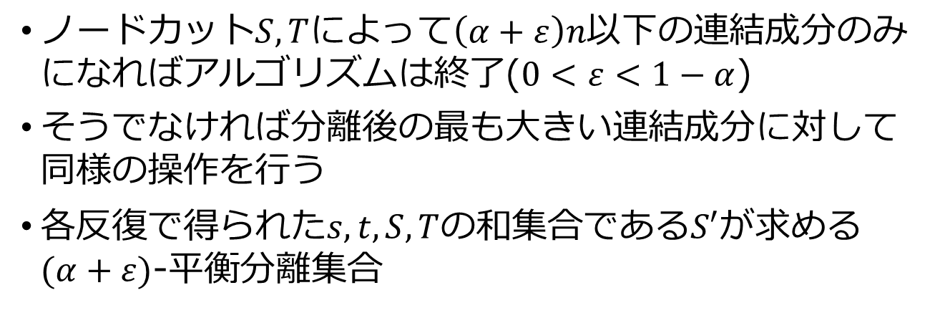




アルゴリズム概要
ノード$カットS,T$によって$\left(α+ε\right)n$以下の連結成分のみになればアルゴリズムは終了($0<ε<1−α$)
そうでなければ分離後の最も大きい連結成分に対して同様の操作を行う
各反復で得られた$s,t,S,T$の和集合で$あるS′$が求める $(α+ε)$-平衡分離集合
$$S$$
$$T$$
$$G$$
$$C$$
$$s$$
$$t$$
$$\left|C\right|≤ \left(α+ε\right)n$$

Slide 13

分散化
アルゴリズムのメインパート
$s$-$t点素パス$の計算
ノードカットの計算
縮約

Slide 14
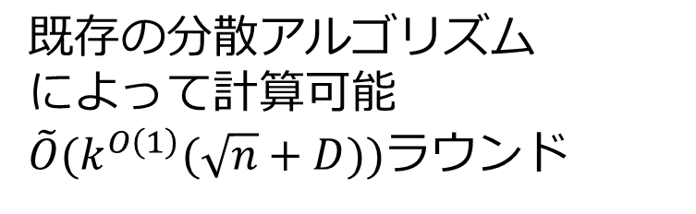
分散化
アルゴリズムのメインパート
$s$-$t点素パス$の計算
ノードカットの計算
縮約
既存の分散アルゴリズム
によって計算可能
$\tilde{O}(k^{O\left(1\right)}(\sqrt{n}+D))$ラウンド

Slide 15
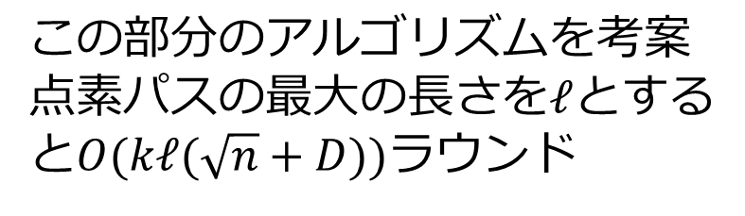
分散化
アルゴリズムのメインパート
$s$-$t点素パス$の計算
ノードカットの計算
縮約
この部分のアルゴリズムを考案
点素パスの最大の長さを$ℓ$とすると$O(kℓ(\sqrt{n}+D))$ラウンド

Slide 16

まとめ
提案アルゴリズムはサイズ$O(ε^{−1}K^{2}\log^{1+o\left(1\right)}n⁡)$の $(α+ε)$-平衡分離集合を $\tilde{O}(ε^{−1}K^{3}(K^{O\left(1\right)}+ℓ))(\sqrt{n}+D)$ラウンドで計算可能

